Slide 1
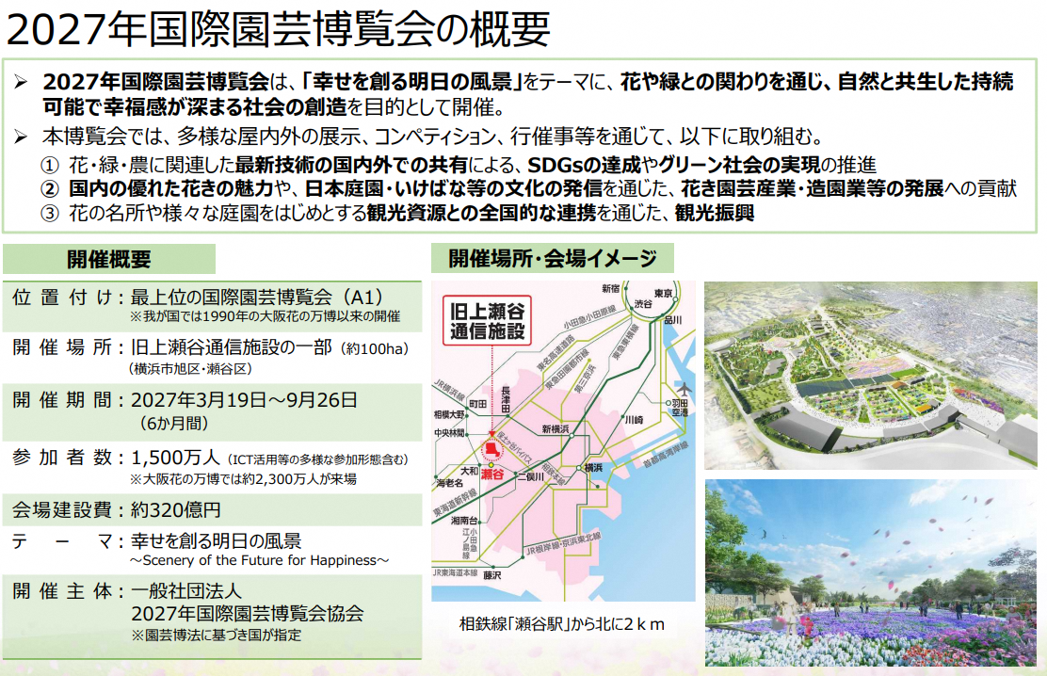
2027年国際園芸博覧会の概要
資料２
会場全体イメージ
主催者庭園のイメージ
出展：国土交通省 及び
公益社団法人２０２７年国際園芸博覧会協会 HP

Slide 2
2027年国際園芸博覧会共同出展協議会の設立について
資料２
目的
大阪府・大阪市・堺市が、国際園芸博覧会に屋外庭園を共同出展することを通じて、
大阪市・堺市をはじめとするみどり豊かで潤いあるまちづくりを進める『大都市・大阪』の魅力を
広く国内外に発信するために、「2027年国際園芸博覧会共同出展協議会（大阪府・大阪市・堺市）」を設立する。
体制
＜協議会＞
会 長 大阪府知事
副会長 大 阪 市 長
副会長 堺 市 長
（事務局）
大阪府都市整備部
大阪市建設局公園緑化部
堺市建設局公園緑地部
※協議会の下に、実務的な取組内容を検討するプロジェクトチームを設置
（１）共同出展に関する事項
（２）大都市・大阪の情報発信に関する事項
（３）その他、円滑な出展・運営に関する事項
所掌事務

